Slide 1

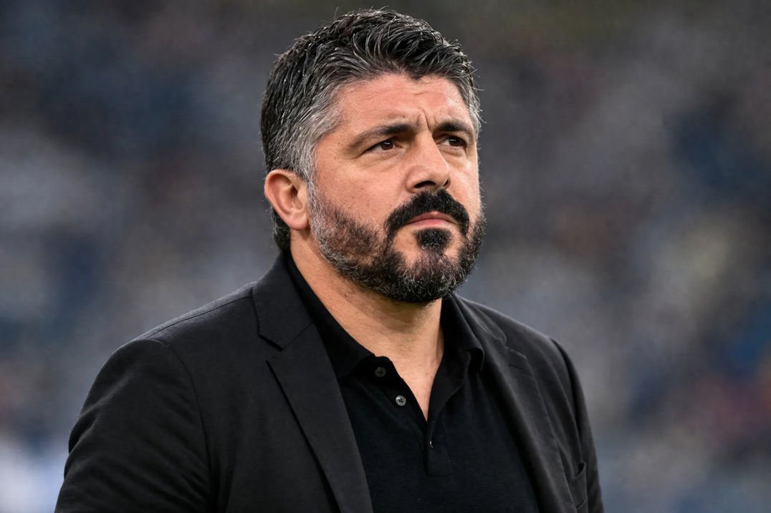
LA REALTÀ SPORTIVA LEGATA A GENNARO
Gattuso

Slide 2


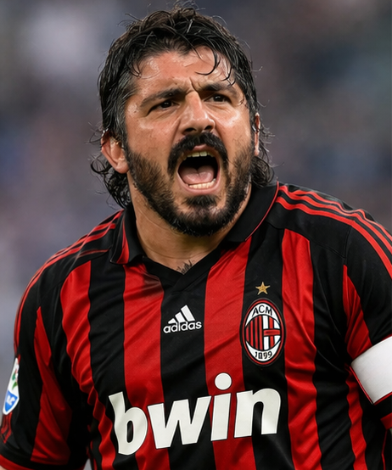
IL PERCORSO SPORTIVO DI
Gattuso
• NATO A CORIGLIANO CALABRO NEL 1978
• ESPERIENZA FORMATIVA CON I GLASGOW RANGERS
• 2 CHAMPIONS LEAGUE E 2 SCUDETTI CON IL MILAN
• CAMPIONE DEL MONDO 2006 CON L'ITALIA

Slide 3

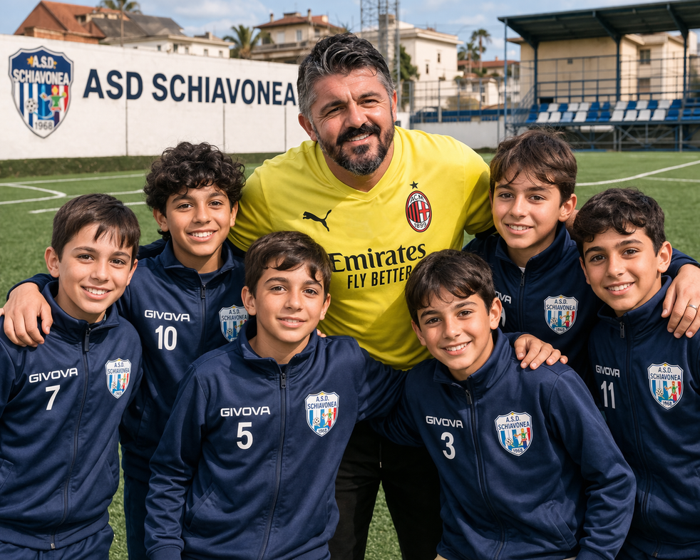
GATTUSO
modello per i giovani
LA MENTALITÀ E I VALORI DI GATTUSO ISPIRANO I GIOVANI ATLETI:
• DETERMINAZIONE E GRINTA IN OGNI SFIDA
• RISPETTO PER COMPAGNI E AVVERSARI
• SACRIFICIO E DISCIPLINA QUOTIDIANA
• LAVORO DI SQUADRA E MIGLIORAMENTO COSTANTE

Slide 4
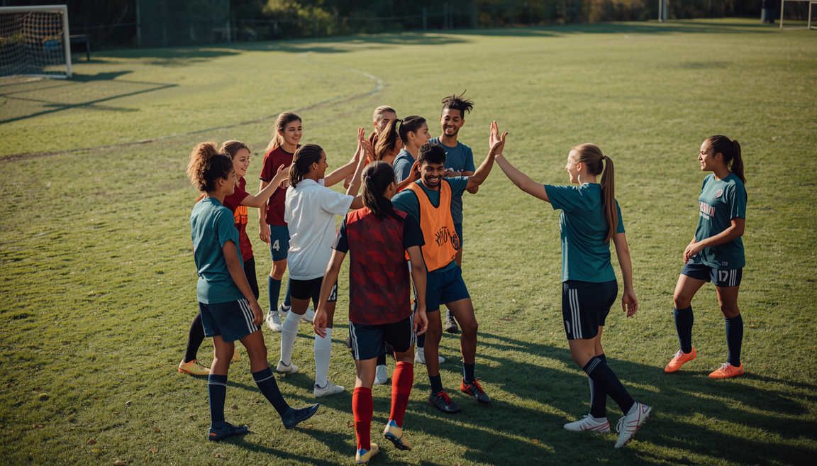

LO SPORT COME
aggregazione e inclusione
LO SPORT UNISCE RAGAZZI DA CONTESTI DIVERSI, FAVORENDO RISPETTO, COLLABORAZIONE E INCLUSIONE. IL GRUPPO VIENE PRIMA DEL SINGOLO, COME INSEGNA GATTUSO: INSIEME SI CRESCE E SI COSTRUISCE UNA COMUNITÀ PIÙ FORTE.

Slide 5

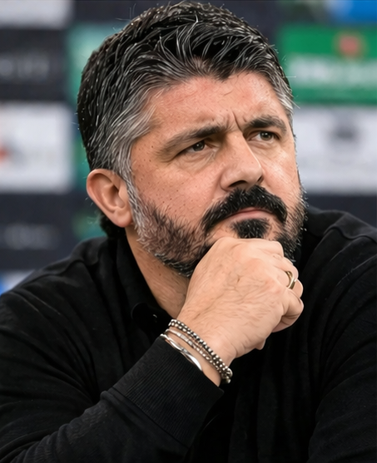






I VALORI DELLO SPORT
secondo Gattuso
I VALORI FONDAMENTALI CHE GENNARO GATTUSO HA SEMPRE INCARNATO E TRASMESSO AI GIOVANI ATTRAVERSO LA SUA CARRIERA E IL SUO ESEMPIO QUOTIDIANO SUL CAMPO E FUORI.

Slide 6

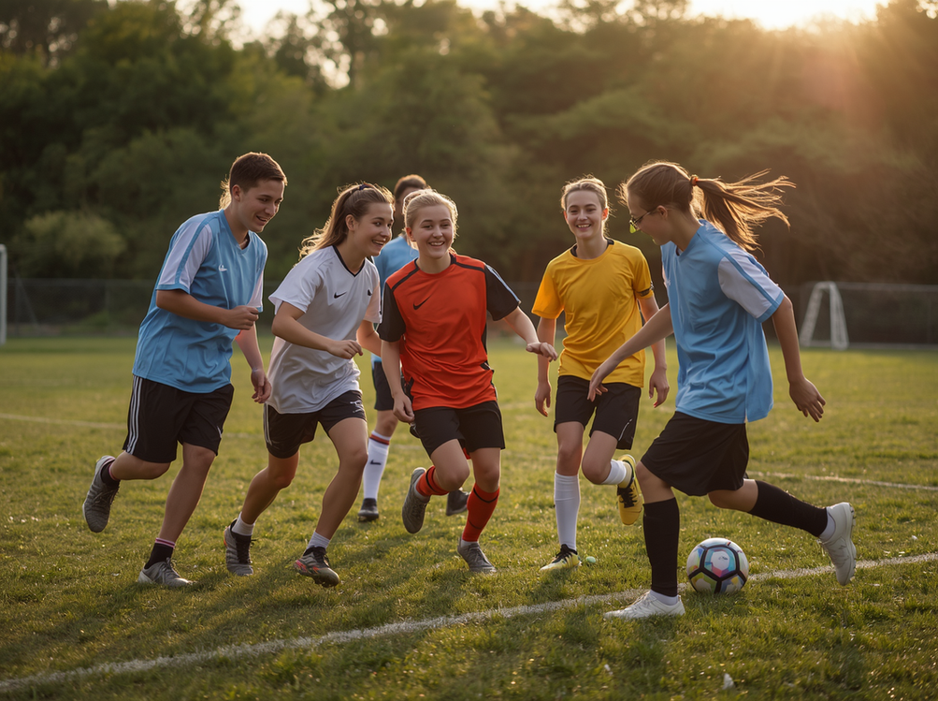
L'IMPORTANZA DELLO SPORT
nella crescita dei giovani
LO SPORT È UNA VERA SCUOLA DI VITA: SVILUPPA AUTOSTIMA E SENSO DI RESPONSABILITÀ, INSEGNA A LAVORARE CON GLI ALTRI E A RISPETTARE LE REGOLE. PROMUOVE UNA SOCIETÀ PIÙ COESA E SOLIDALE. COME DIMOSTRA GATTUSO, I VALORI APPRESI IN CAMPO ACCOMPAGNANO PER TUTTA LA VITA.

Slide 7

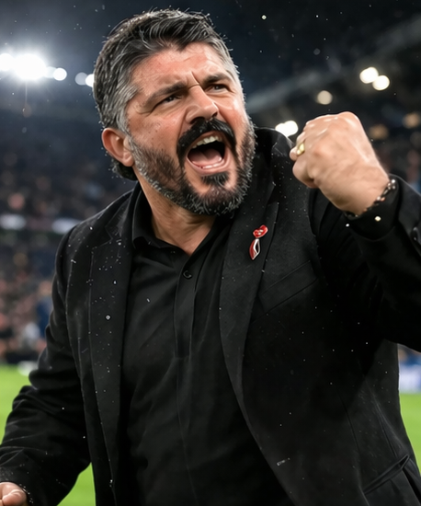
GRAZIE
riflessione finale
"LA VERA VITTORIA È SUPERARE SE STESSI" – GENNARO GATTUSO. RIFLETTIAMO SUI VALORI DELLO SPORT NELLA VITA DEI GIOVANI. GRAZIE PER L'ATTENZIONE.
sitografia
https://chatgpt.com
https://www.canva.com
https://gemini.google.com
https://it.wikipedia.org

